Slide 1
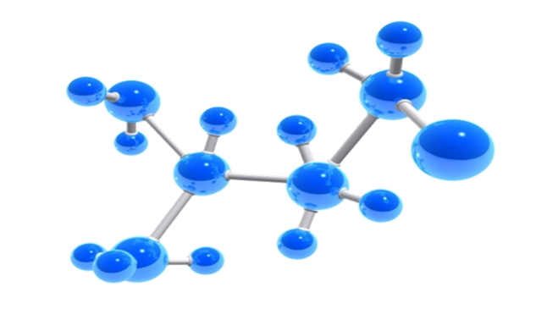
Tema: Erginler
Meýilnama:
1. Gomogen we geterogen ulgamlar.
2. Erginleriň görnüşleri we häsiýetleri.
3. Erginleriň konsentrasiýalarynyň aňladylyşynyň dürli görnüşleri.
4. Ereýjilik.

Slide 2
Ergin diýilip, iki ýa-da ondan köp komponentden durýan, düzümi üýtgeýän gaty ýa-da suwuk gomogen (birmeňzeş haldaky) sistema aýdylýar.
Her bir ergin erän maddadan we eredijiden durýar.
Ergin = eredilen madda+erediji
  Meselem: NaCl duzunyň suwdaky ergini şeýle aňladylyp bilner:
  NaCl ergini = NaCl + suw

Slide 3
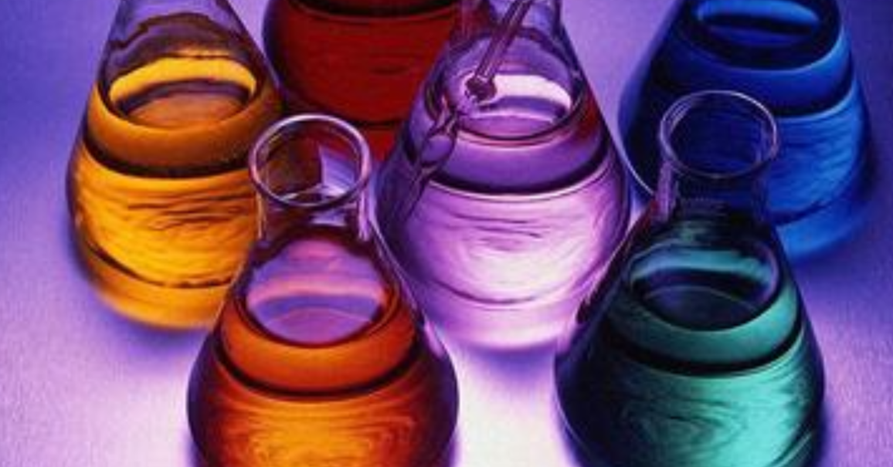
  Himiki taýdan hakyky ergin bolanda erediji bilen eredilen madda molekulalar ýa-da ionlar görnüşinde birmeňzeş fazada bolmaly. Ýagny eredijini eredilen maddadan süzmek, çökdürmek ýa-da beýleki mehaniki usullar arkaly bölüp bolmaýar.
  Meselem:
  NaCl duzuny, gandy
  we ş.m.-leri suwda
  eredenimizde duz bilen
  suw bir görnüşli suwuk-
  luk emele getirýär.

Slide 4
Emma beýleki ýagdaýlarda, haçanda erediji bilen gaty madda şeýle özara garyşmasalar, onda oňa himiki taýdan ergin diýilmeýär. Meselem biz suwda çägäni eretjek bolsak, çäge suwda eremeýär, eretjek bolup garanymyzda bolsa çägäni süzmek ýa-da çökdürmek arkaly suwdan aňsatlyk bilen bölmek mümkin.

Slide 5
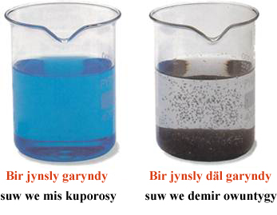
- Erän madda bilen erediji bir fazadan durýan sistema gomogen sistema diýilýär.
Meselem: gaz+gaz, suwukluk+suwukluk
- Birnäçe fazadan durýan sistema bolsa geterogen sistema diýilýär. Meselem: gaz+suwukluk, gaz+gaty madda, suwukluk+gaty madda.
Erginler agregat haly boýunça:
1. Gaz
2. Suwuk
3. Gaty halda bolup bilerler.

Slide 6
Gaz halyndaky erginlere, meselem howa (78% N₂, 21% O₂, we 1% başga gazlar).

Slide 7
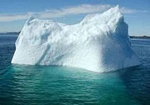
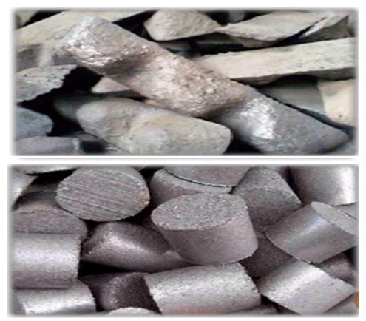
Suwuk erginlere kölleriň,
deňizleriň minerallaşan
suwlary, ýerasty duzly
suwlar we beýlekiler
degişlidir.
Splawlar
Gaty haldaky erginler
her hili splawlar, polat,
çoýun we we
beýlekiler degişlidir.

Slide 8
Tebigatda diňe bir maddadan durýan sap maddalar ýok diýen ýalydyr. Ähli maddalar näçe arassa bolsalar hem başga maddalaryň, garyndysyny azda-kände özünde saklaýarlar.
Organiki däl himiýada, köplenç, erediji hökmünde suw ulanylýar. Şonuň üçin biz suw erginlerine seretjekdiris.
Eredijiler
Organiki däl
(suw)
Organiki
(spirt, aseton, benzin) we ş. m.

Slide 9
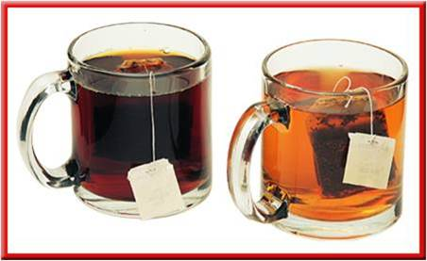
Erginde eredilen maddanyň görkezijisi hökmünde konsentrasiýa diýilýän düşünje ulanylýar.
Erginiň konsentrasiýasy diýilip, erginiň göwrüm
(ýa-da agram) birliginde eredilen maddanyň mukdaryna aýdylýar.

Slide 10
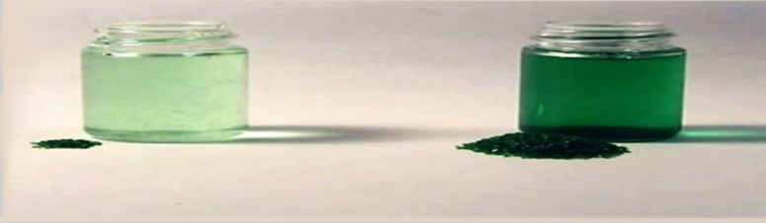
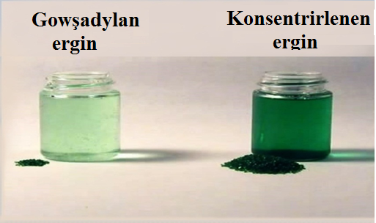
ERGINLER
gowşadylan
konsentrirlenen

Slide 11
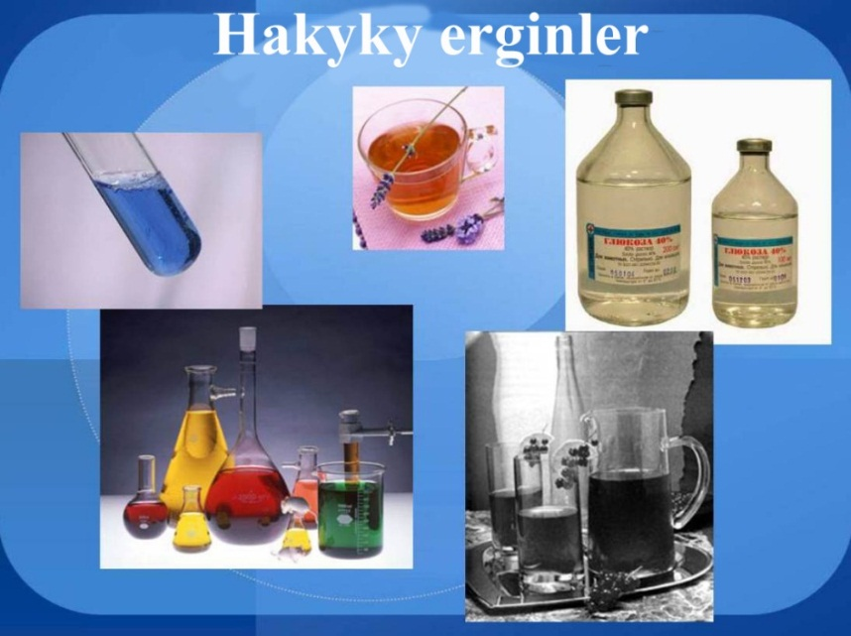
Eredilen maddanyň mukdaryna görä ergin doýgun däl, doýgun we aşa doýgun erginlere bölünýärler.
Erginleriň görnüşleri:
1. Doýgun däl ergin
2. Doýgun ergin
3. Aşa doýgun ergin
25g NaCl /100g H2O doýgun däl ergin
36g NaCl /100g H2O doýgun ergin
38g NaCl /100g H2O aşa doýgun ergin

Slide 12
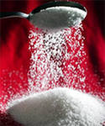
Doýmadyk ergin diýilip - eredilen maddanyň ereýjiliginden pes mukdarda eredilip taýýarlanan ergine aýdylýar.
Meselem, NaCl duzunyň 100 g suwdaky ereýjiligi 36 g. Eger-de suwuň 100 gramyna 36 gramdan az NaCl goşulup ergin taýýarlanan bolsa, onda şol ergin doýmadyk ergin bolýar.

Slide 13
Erginleriň konsentrasiýalarynyň aňladylyşy.
Erginleriň konsentrasiýalary agram ýa-da göwrüm birliklerinde aňladylýar.
Agram birliginde - prosent, molýal konsentrasiýalary.
Göwrüm birliginde bolsa molýar we normal (ekwiwalent) konsentrasiýalar degişlidirler.
Bulardan tejribede köp ulanylýany prosent konsentrasiýasydyr.

Slide 14
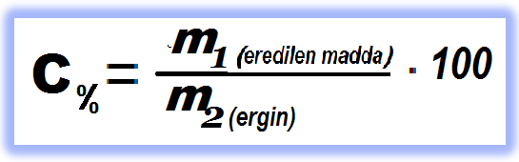
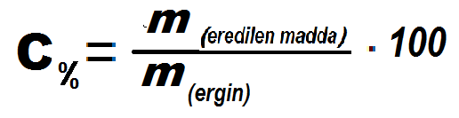
Erginiň prosent konsentrasiýasy (C%)- bu eredilen maddanyň erginiň 100 gram bölegindäki mukdarydyr.
Meselem 5%-li NaCl diýmek, şol erginiň 100 gramynda 5 g NaCl we 95 g suw bar diýildigidir. Şeýle hem erginiň we eredijiniň mukdary mg, g, kg, tonna agram birliklerinde bolup biler.

Slide 15
Belli bir prosent konsentrasiýaly ergin taýýarlamak üçin proporsiýa düzmeklikden peýdalanylyp bilner.
Aýdaly 250 g 10%-li NaCl erginini taýýarlamaly diýeliň. Munuň üçin ilki eredilýan maddanyň mukdaryny tapalyň onuň üçin şeýle proporsiýa düzýäris:
100 g erginde ---------------10 g NaCl bar
250 g erginde ---------------X g NaCl bolmaly
X= 250 ∙ 10 / 100 = 25 g diýmek, 25 g NaCl almaly. Onda ony eretmäge gerek suwuň mukdary bolar:
250 - 25 = 225 g

Slide 16
Erginiň prosent konsentrasiýasy (C%) şu formula bilen tapylýar: ýa-da C% =(m / G)·100 m - eredilen maddanyň.
G –erginiň massasy.
Bu formulanyň üsti bilen gerek bolan halatynda m we G tapylyp bilner: m = C%· G / 100; G = m·100 / C%
Adatça erginleriň konsentrasiýasy ulaldygyça olaryň dykyzlygy hem artýar. Käbir maddalaryň erginleriniň dürli prosent konsentrasiýaly we dykyzlyklary aşakdaky tablisa-da getirilendir.

Slide 17
Erginiň % konsentra- siyasy | Erginiň dykyzlygy, ρ, g/ml (18 gradus ºC)
 | H2SO4 | HNO3 | KOH | NaOH
4 | 1.027 | 1.022 | 1.133 | 1.046
8 | 1.055 | 1.044 | 1.065 | 1.092
10 | 1.069 | 1.056 | 1.082 | 1.115
20 | 1.143 | 1.119 | 1.156 | 1.203
30 | 1.224 | 1.184 | 1.263 | 1.310
40 | 1.307 | 1.238 | 1.411 | 1.416
50 | 1.399 | 1.316 | 1.511 | 1.540

Slide 18
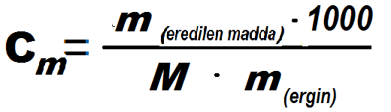
Agram konsentrasiýalaryna molýal konsentrasiýasy hem degişlidir. Molýal konsentrasiýasy (C_{m}) eredilen maddanyň mukdarynyň eredijiniň mukdaryna bolan gatnaşygydyr. Adatça ol 1000 g eredijä (suwa) dogry gelýän eredilen maddanyň molunyň sanyny görkezýär. Konsentrasiýanyň bu görnüşi durmuşda seýrek ulanylýar.
Himiýa tejribeliginde, köplenç, göwrüm konsentrasiýalary bolan molýar we normal konsentrasiýalary giňden ulanylýar.

Slide 19
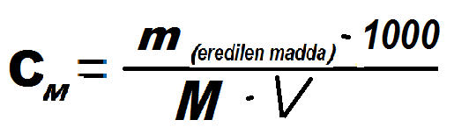
Molýar konsentrasiýa M (mol/l) – bu erginiň 1 litrdäki eredilen maddanyň molunyň sanydyr. Ol aşakdaky formula boýunça hasaplanýar: ýa-da M = m∙1000 / M ∙V
M - erginiň molýarlygy m - eredilen maddanyň massasy, g
M - şol maddayň molýar massasy, g/mol
V - erginiň berlen göwrümi , ml
Meselem, NaCl ergininiň 500 ml-de 58,5 g NaCl bar bolsa, şol erginiň molýarlygy yokardaky formula boýunça näçä deň:
M = m·1000/MmV= 58,5·1000 / 58,5·500=2 mol/l

Slide 20
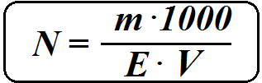
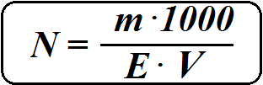
Erginiň normal konsentrasiýasy N – bu erginiň 1 litrinde eredilen maddanyň ekwiwalentiniň sanydyr. Şonuň üçin oňa başgaça ekwiwalent konsentrasiýasy hem diýilýär. Ol aşakdaky formula boýunça kesgitlenýär:
N – erginiň normallygy, g-ekw/l. m – eredilen maddanyň massasy.
E – onuň ekwiwalenti.
V – erginiň berlen göwrümi, ml.
Meselem: 500 ml H₂SO₄ bar bolsa şol erginiň normallygy näçe. Onda formula boýunça:
N= m∙1000/E∙V = 98∙1000/49*500=4 g-ekw/l

Slide 21
Ereyjilik.
Ähli maddalaryň suwda ereýjiligi birmeňzeş däldir. Meselem, aşgar, aşgar-yer metallarynyň hloridleri, nitratlary suwda örän gowy ereýärler. Emma käbir maddalar, meselem, II toparyň metallarynyň fosfatlary, silikatlary, ftoridleri suwda juda pes ereýärler. Beýleki maddalaryň ereýjiligi bolsa, aralyk ýagdaýy eýeleýärler.
Durmuşda esasy gabat gelýän maddalaryň ereýjiligi, köplenç, 100 g suw üçin ýörite sorag - jogap (sprawoçniklerde) kitapçalarynda berilýär.

Slide 22
Maddanyň tebigatyna baglylykda ereýjiligiň aşakdaky (görnüşleri) bolup bilerler: çäklendirilmedik ereýjilik (suw-spirt, suwuk K-Rb we KCl - KBr); çäklendirilen (bölekleýin) ereýjilik (suw-efir, suwuk Pb - Zn, LiCl - KCl);
Iş ýüzünde ereýjiligiň ýoklugy (suw- kerosin). Soňky iki ýagdaýda garyşdyrylan suwuklyklaryň gatlaklara bölünmegi bolup geçmegi mümkindir.

Slide 23
Maddalar suwda ereýjiligine görä üç topara bölünýärler:
1. Gowy ereýänler – köp elementleriň nitratlary, KCl, NaCl, CaCl2, Na2SO4, CH3COONa, Na2SO3 we ş.m.
2. Az ereýänler – CaSO4, Ca(OH)2, PbSO4 we ş.m.
3. Iş ýüzünde eremeýänler – AgCl, BaSO4, PbI, daşlar, aýna, altyn, kümüş we ş.m.
Suwda gowy ereýän natriý hloridi , spirtde ýaramaz ereýär ýa-da iod suwda ýaramaz erese, benzolda gowy ereýär. Bu bolsa ereýjiligiň eredijiniň tebigatyna hem baglylygyny görkezýär.

Slide 24
Meseleleri çözmek
1) 500g 20 %-li KCl erginini taýýarlamak üçin näçe gram KCl we suw almaly?
2) Eger-de 40 g madda eredilip 5 %-li ergin taýýarlanan bolsa şol erginiň massasy näçe?
3) Eger G = 600 g we onuň dykyzlygy ρ =1.25 g/ml, bolsa, şol erginiň göwrümi näçe?

Slide 25
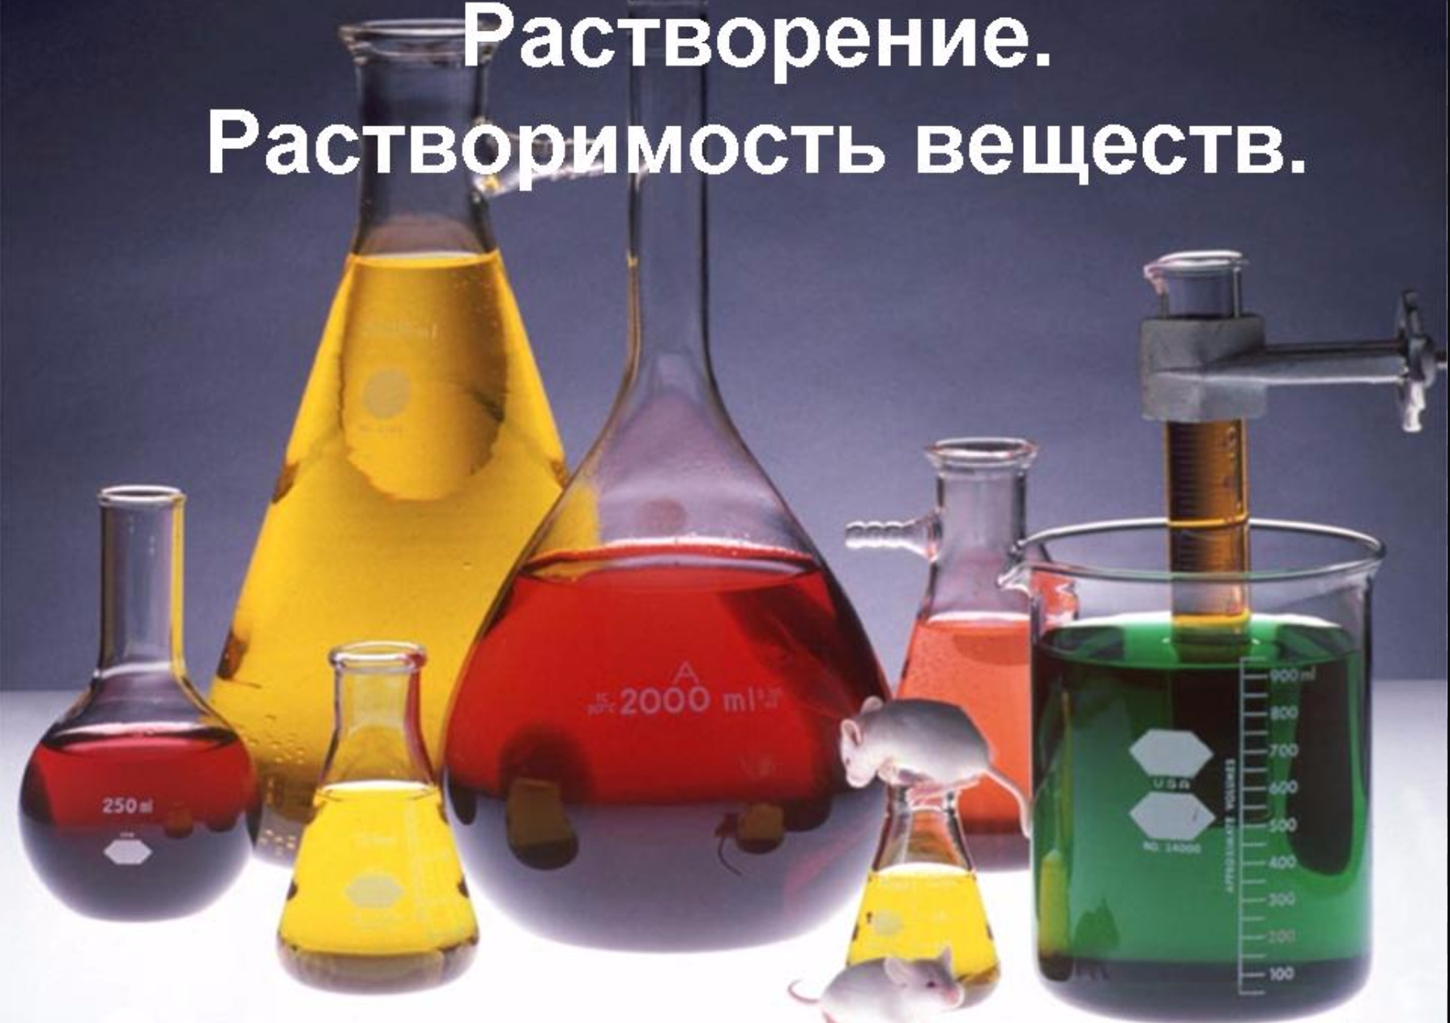

Slide 26
